Slide 1
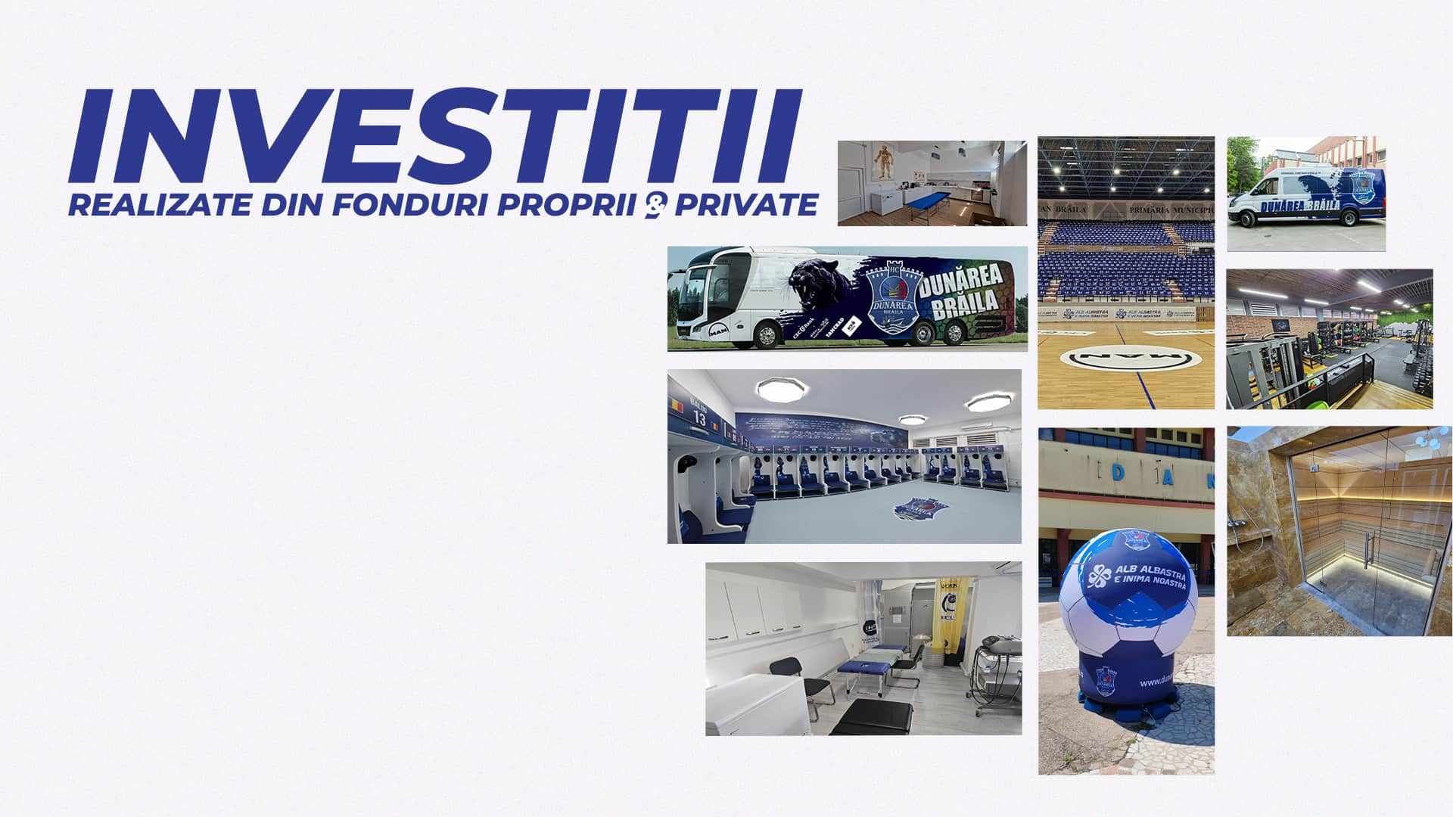

Sezonul a fost definit de investiții importante în infrastructură, echipamente și dezvoltarea academiei, cu impact direct asupra performanței sportive și imaginii clubului. Vizibilitatea națională și internațională a crescut, iar baza de selecție s-a extins.
Un pas major a fost achitarea a 35% din valoarea autocarului personalizat al clubului, restul urmând să fie acoperit în următorii 3 ani prin leasing.

